Slide 1
人工智能大作业介绍
第一次作业 拼音输入法项目
2023年春

Slide 2
拼音输入法介绍
拼音输入法可以分为注音符号与汉语拼音两种方案。
汉语拼音输入法的编码是依据汉语拼音方案（汉字的读音）进行输入的一类中文输入法。
早期只有全拼这种方式，即完全依照汉字的整个音节来输入。
随着技术的发展，拼音输入法不仅可以简拼还出现了一种只需两键就能输入整个音节的双拼方案。

Slide 3
作业要求
编程实现一个简单的汉语拼音输入法
实现从拼音（全拼）到汉字（字符串）内容的转换。

Slide 4
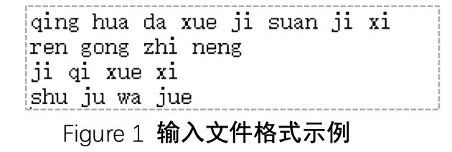
输入与输出格式
输入
多个拼音串储存在指定的文本文件中（input.txt）
每个音之间用空格隔开，不含标点符号、阿拉伯数字和英文等非汉字内容
一行为一句（或一个短语）的拼音串，末尾没有标点符号

Slide 5
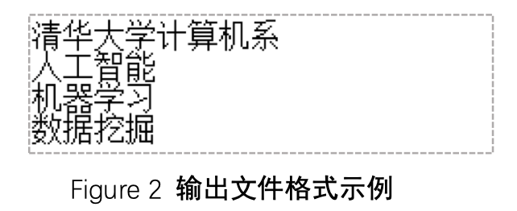
输入与输出格式
输出
转换后的汉字串，储存在指定的文本文件中（output.txt）
汉字间没有空格，一行为对应的汉字串，末尾不加标点符号

Slide 6
训练语料及范围
汉字范围
转换的汉字范围为国标一二级汉字，共 6763 个，以文本文件的形式提供。
训练语料中在该范围之外的汉字可一律不处理（忽略或标注为固定token均可），测试语料中保证均为该范围内的汉字。
训练语料
【必做】新浪新闻2016年的新闻语料库（见附件 语料库/sina_news_gbk）；
【选做】微博情绪分类技术评测（SMP2020-EWECT）中通用训练集的微博语料库 (见附件 语料库/SMP2020)；
【选做】在GitHub项目nlp_chinese_corpus中选择一个语料库：https://github.com/brightmart/nlp_chinese_corpus
【选做】自己寻找其他中文语料资源。

Slide 7
评价指标
提供用于自测拼音输入法效果的语料文件（见附件 测试语料），包含两个文件，input.txt为输入的拼音，std_output.txt为标准输出结果，共500个短语/句子。
需要汇报在测试语料上的字准确率和句准确率
也可探究和讨论其他合理的评价指标。
注：1. 该样例集合包括以前选课同学众包的句子和助教提供的句子，可能存在错误，仅供参考，欢迎纠错。
2. 在本测试集上，无需在追求过高准确率上花费过多精力，本作业主要关注大家使用的方法与讨论，且助教处有其他测试集可验证模型效果。

Slide 8
验收要求
基本要求
使用基于字的二元模型，实现一个拼音到汉字的转换程序
支持命令行形式提供输入文件名和输出文件名并运行程序
例1： pinyin ../data/input.txt ../data/output.txt
例2：python pinyin.py ../data/input.txt ../data/output.txt
完成实验报告
选做内容
实现基于字的三元、四元模型，实现拼音到汉字的转换
实现基于词的二元、三元模型，实现拼音到汉字的转换
对不同的模型、语料库、模型参数、评价指标进行实验分析
尝试其他类型的模型

Slide 9
作业文件
提供作业文件列表：
拼音输入法作业-2023春.pdf: 作业说明（包含实验报告的格式要求）
拼音汉字表：一二级汉字表及对应的拼音
语料库：gbk编码的新浪新闻语料库；微博情绪分类技术评测（SMP2020-EWECT）中通用训练集的微博语料库 。
输入输出格式样例
测试样例：用于自测拼音输入法效果的样例，共500个短语（句子）
作业文件链接：
https://cloud.tsinghua.edu.cn/d/906ed02eba1343569df3/

Slide 10
作业提交
实验报告（PDF格式，在网络学堂“第一次作业-实验报告”窗口中提交文件 ）
作业文件（压缩文件，在网络学堂“第一次作业-代码”窗口中提交文件）
其他补充材料
如果有其他的补充材料需要上传，如自行构造的测试样例、额外使用的语料库等，请单独上传至清华云盘并在网络学堂“第一次作业-实验报告”窗口中提交链接（请勿与第2部分作业文件压缩到同一文件中）

Slide 11
评分规则
评分规则：
主要依据实验报告中的实验结果、讨论、个人思考和代码完成情况评分，同时综合考虑模型的准确度和效率。
请先完成基本要求（即，必做部分），再进行扩展和创新。
扣分规则：
大作业每迟交一天扣3分
提交截止后会新开补交窗口，以该提交时间计算晚交天数，补交窗口持续一周
如未按要求提交作业或晚交均需在补交窗口提交，不接受邮件提交
对规则有疑问请提前联系助教，不接受成绩公布后的申诉
如发现抄袭现象（往届或同届），相似作业一律按零分处理

Slide 12
重点要求
实验的发挥空间大，鼓励创新和深入思考，创新性想法比实验结果准确率更重要，鼓励将失败的尝试过程和结果在实验报告中记录下来。
本次作业主要目的是提供一次人工智能相关实践的练手的机会，让大家亲自尝试实现一个可用的项目，请酌情分配时间和精力即可。
严禁抄袭。
如果有问题，欢迎在微信群中讨论或与助教联系。
联系方式：jy-li20@mails.tsinghua.edu.cn 李佳玉

